Slide 1










2팀
나만의 맞춤형 홈링

Slide 2


맞춤형 헬스 트레이너
문제점
문제 1
홈트할려고 운동 어플을 다운 받아보면 개개인의 위한 루트가 아닌 정해진 운동 루트을
모두가 사용하여 개개인에게 맞는 운동을 할 수 없다.
문제
고객 세그먼트
가치 제안
문제 2
헬스장이나 피트니스 가면 PT를 받아야 개인에게 맞는 운동을 할 수 있는데
가격이 너무 비싸다.
솔루션
경쟁사
문제 3
운동이 주된 종목이 아닌 일반 사람들은 혼자 할려고 하더라도
헬스장에서나 집에서나 뭐 해야하는지 잘 모른다.

Slide 3
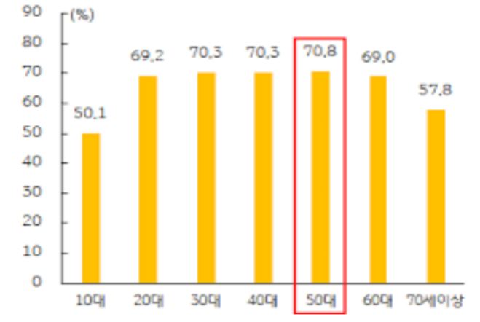
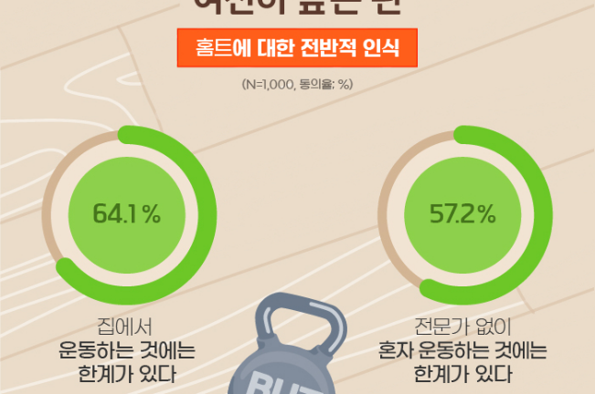

맞춤형 헬스 트레이너
고객 세그먼트
피트니스를 자주 이용하던 50대들 중 가격이 부담 스러웠던 고객 , 전문가 없이 혼자 운동하는것에 한계를 느낀 고객
문제
고객 세그먼트
가치 제안
솔루션
경쟁사
피트니스 이용 나이대 비율
홈트에 대한 생각

Slide 4
맞춤형 헬스 트레이너
가치 제안
문제
고객 세그먼트
너의 체형에 맞는 운동 내가 알려줄게-! 홈트 도우미 홈링
가치 제안
홈트에 대해 어렵게 생각하는 분들을 위주로 체형에 맞는 서비스를 제공해주는다는것을 강조
솔루션
경쟁사

Slide 5
맞춤형 헬스 트레이너
솔루션
문제
고객 세그먼트
체형을 제공한 앱 틀에 맞춰 찍은후 자신이 원하는 부위를 선택했을때
원하는 모습과 목표 무게에 맞게 운동을 추천 해준다
가치 제안
솔루션
경쟁사

Slide 6
" Nike Training club"
" Noon Body"
" 사이즈잇"
"Plan fit"
" 어댑핏 "
맞춤형 헬스 트레이너
경쟁사
문제
고객 세그먼트
가치 제안
솔루션
경쟁사

Slide 7
맞춤형 헬스 트레이너
경쟁사
"Plan fit"
" 어댑핏 "
" 사이즈잇"
" Noon Body"
문제
고객 세그먼트
가치 제안
솔루션
경쟁사

Slide 8
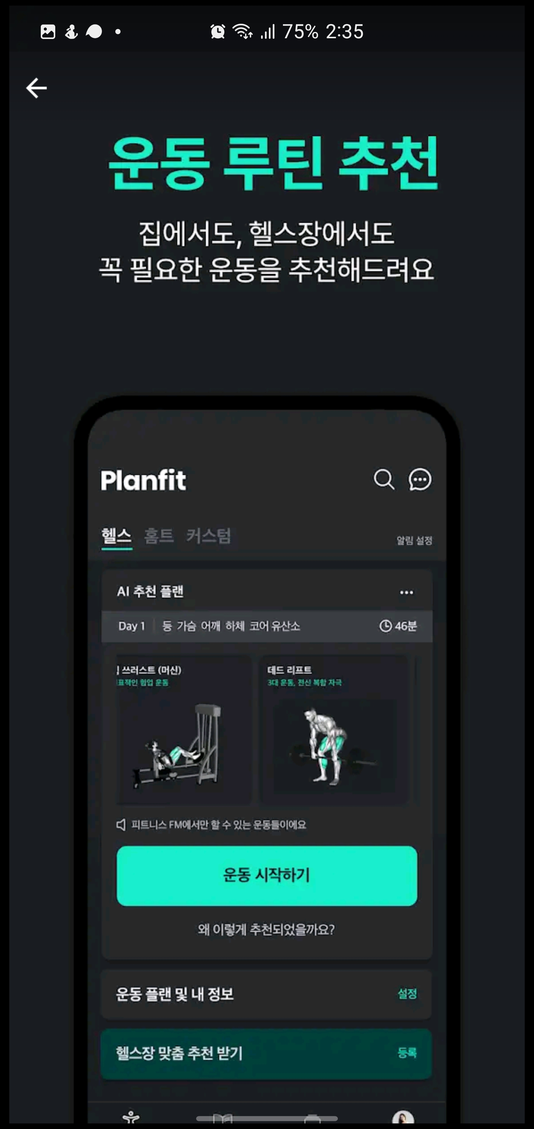
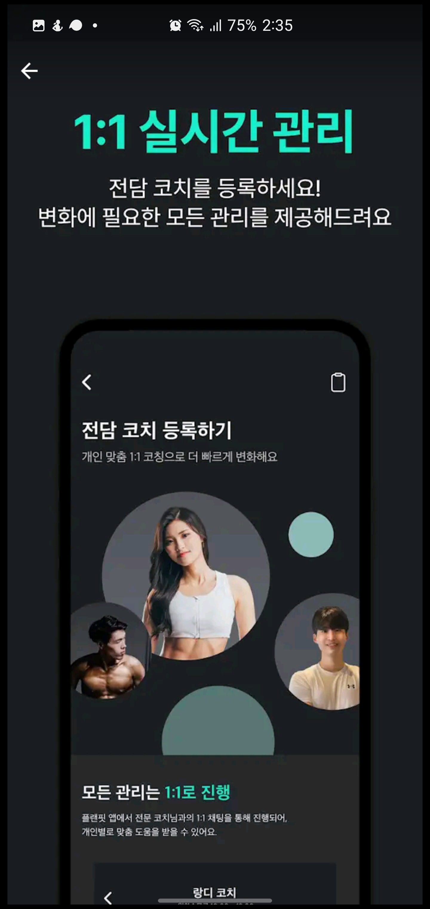
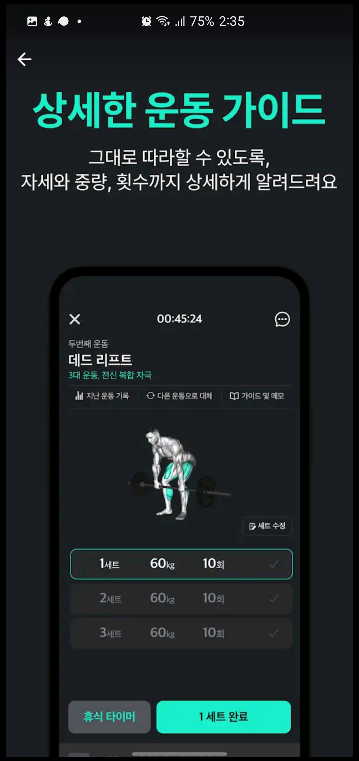
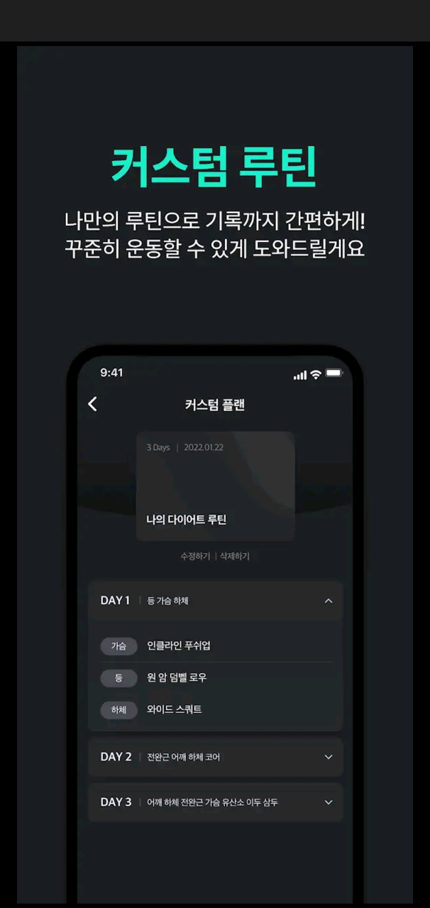
맞춤형 헬스 트레이너
경쟁사
"Plan fit"
" 어댑핏 "
" 사이즈잇"
" Noon Body"
문제
고객 세그먼트
가치 제안
솔루션
경쟁사

Slide 9
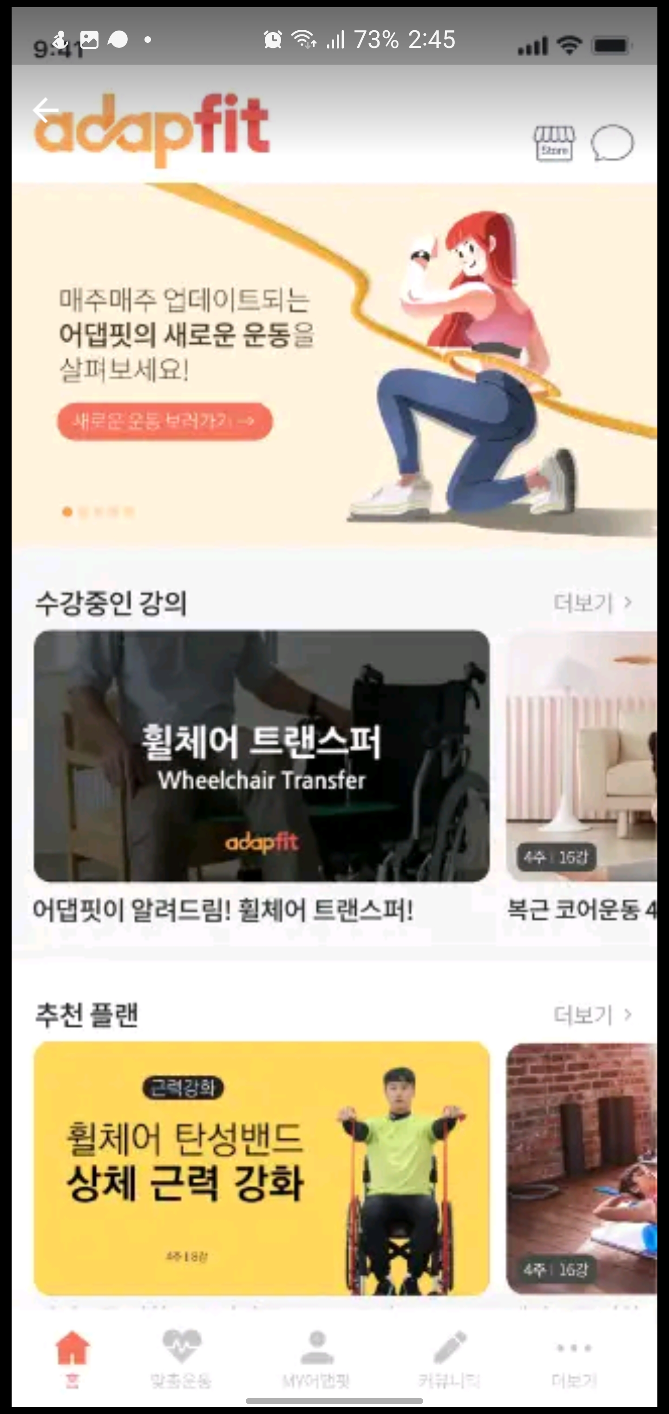
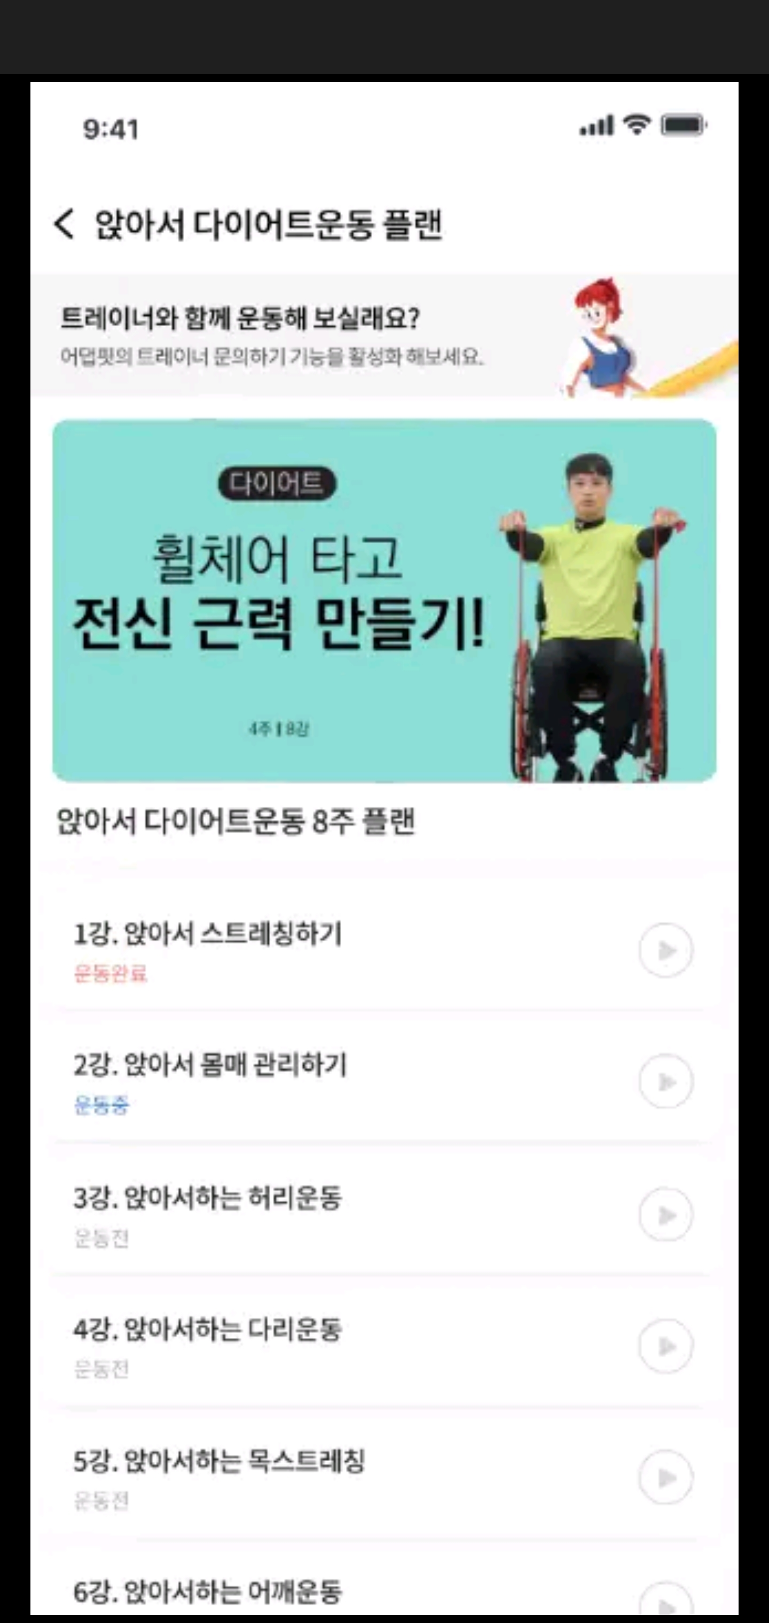
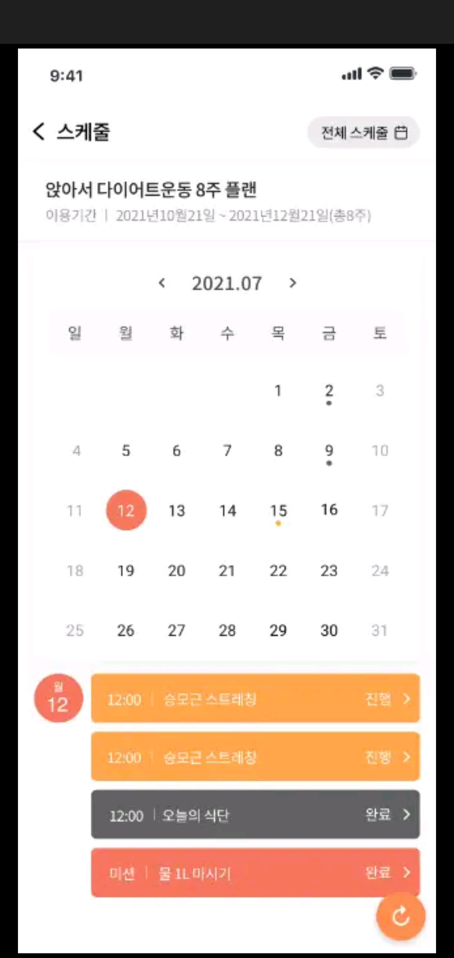
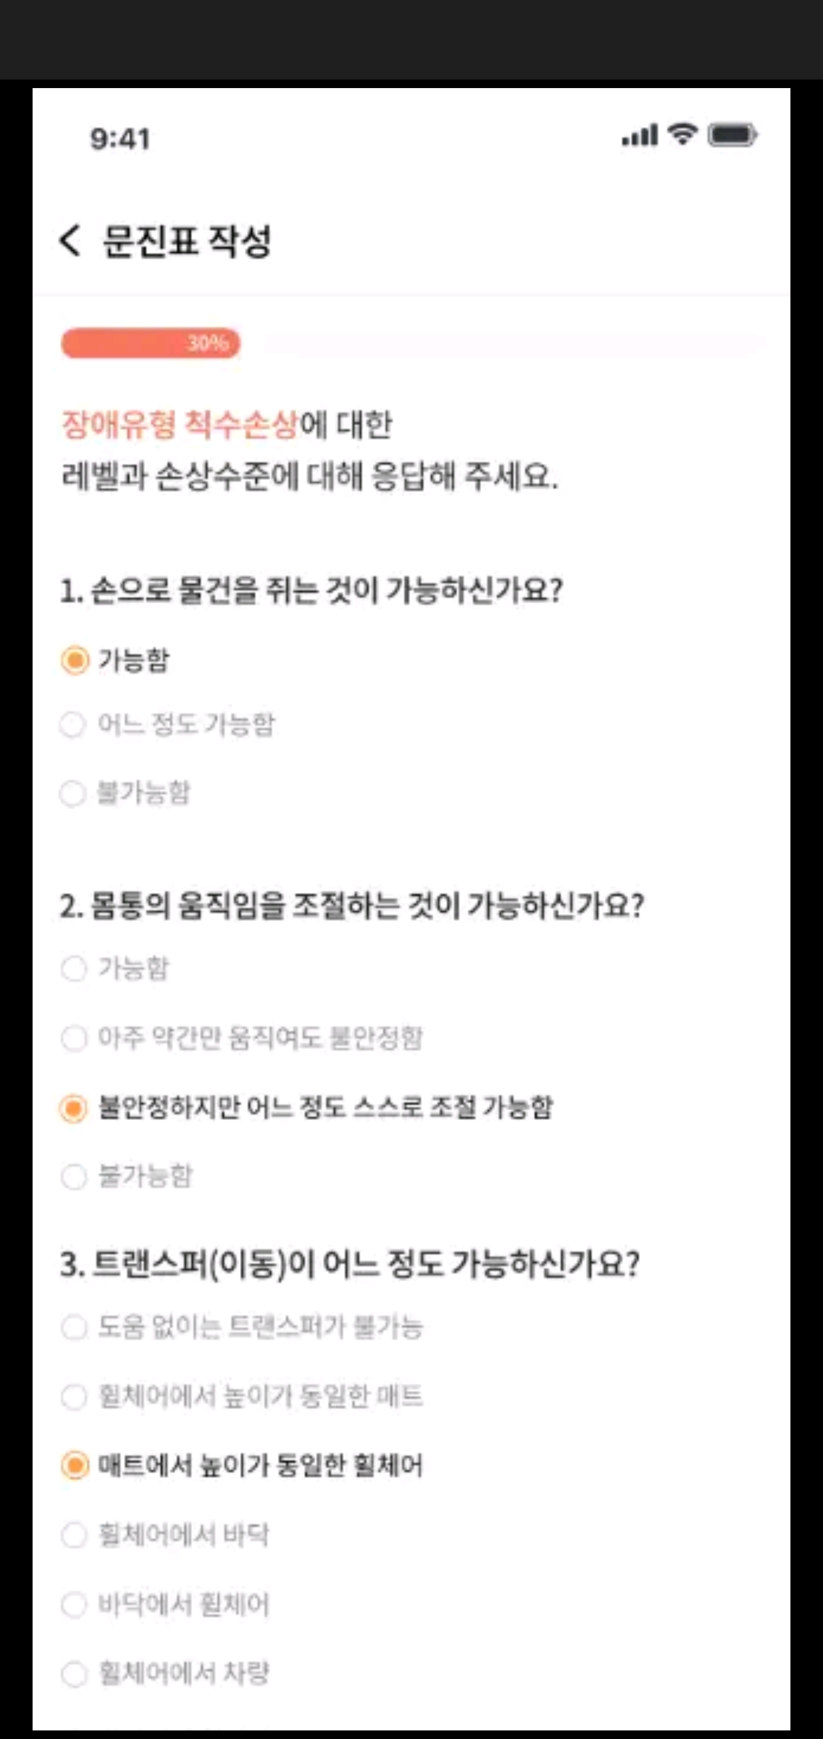
맞춤형 헬스 트레이너
경쟁사
"Plan fit"
" 어댑핏 "
" 사이즈잇"
" Noon Body"
문제
고객 세그먼트
가치 제안
솔루션
경쟁사

Slide 10
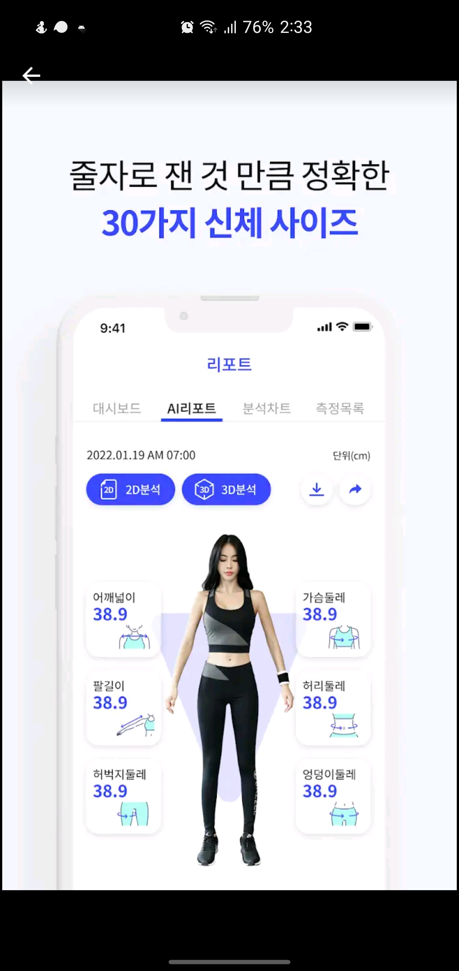
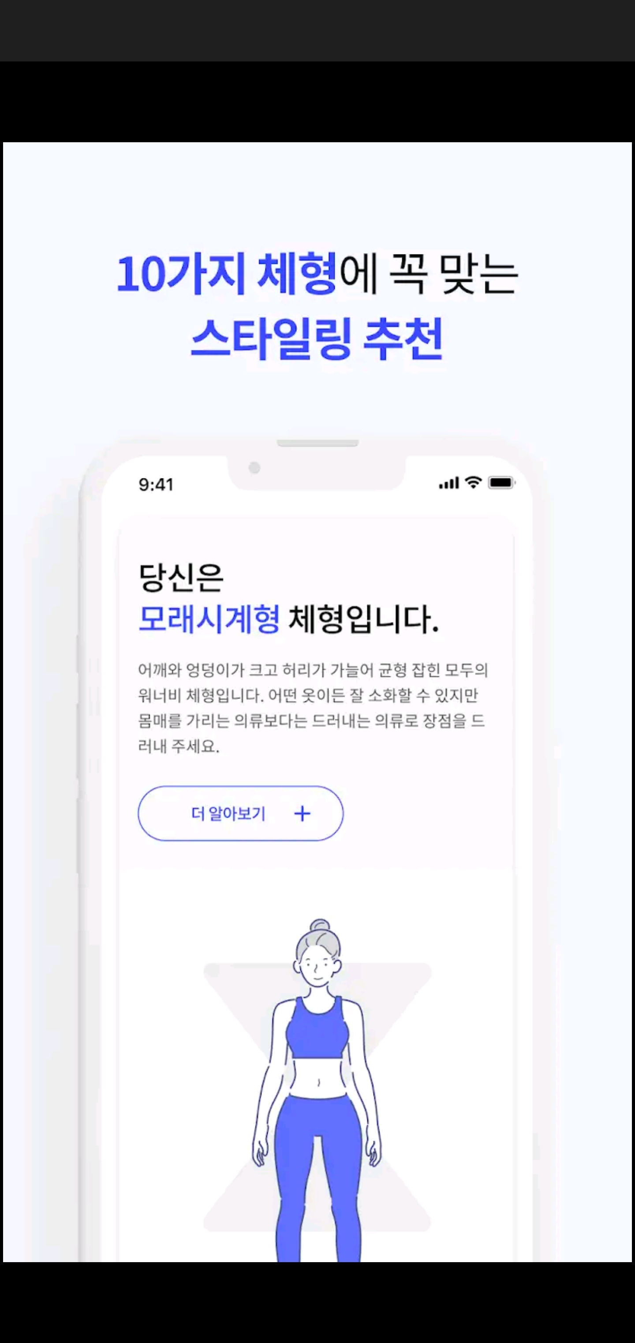
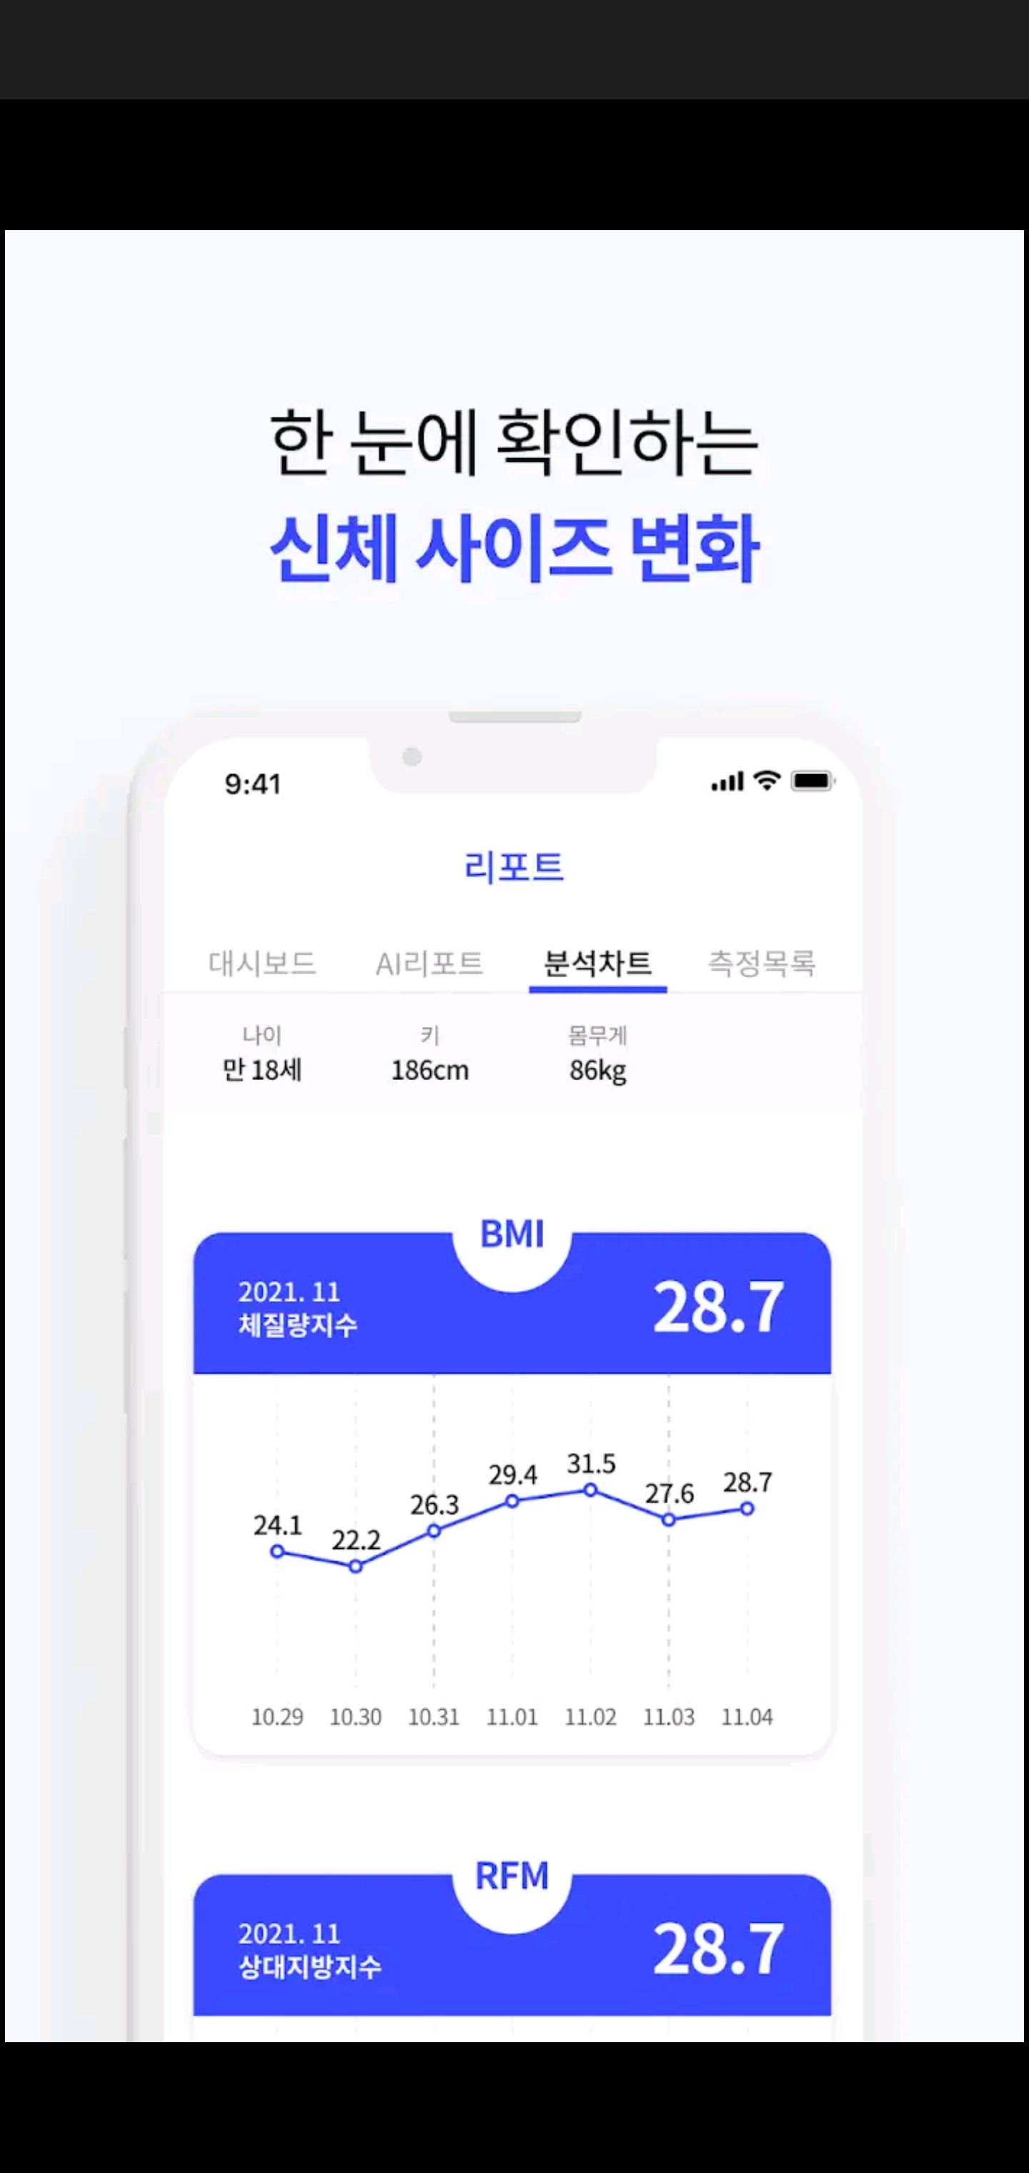
맞춤형 헬스 트레이너
경쟁사
"Plan fit"
" 어댑핏 "
" 사이즈잇"
" Noon Body"
문제
고객 세그먼트
가치 제안
솔루션
경쟁사

Slide 11
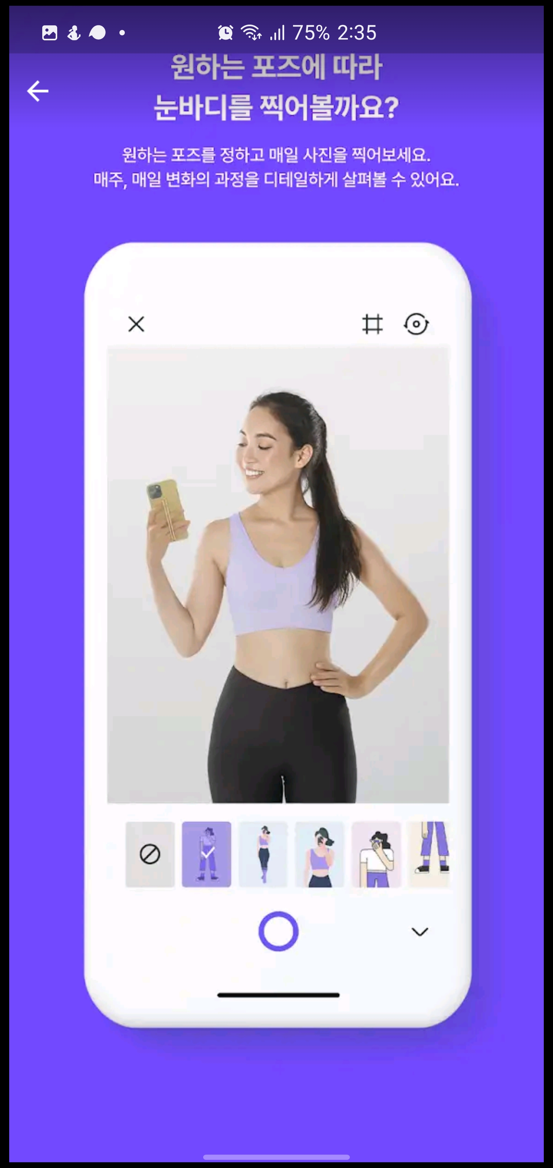
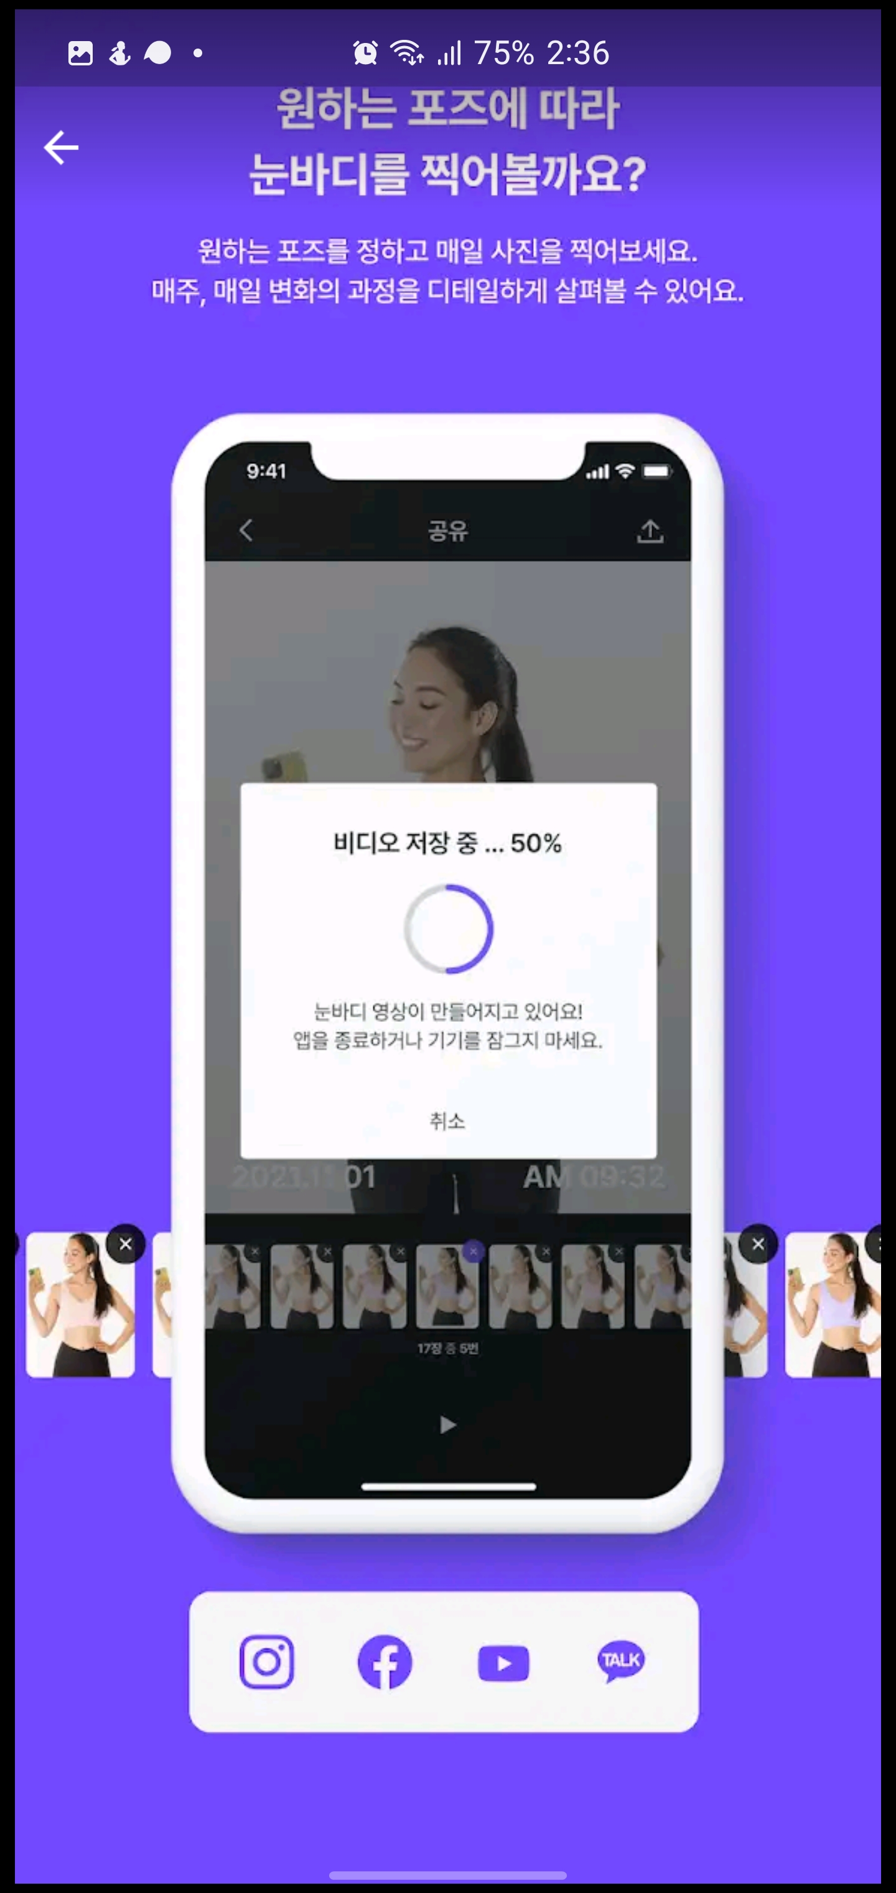
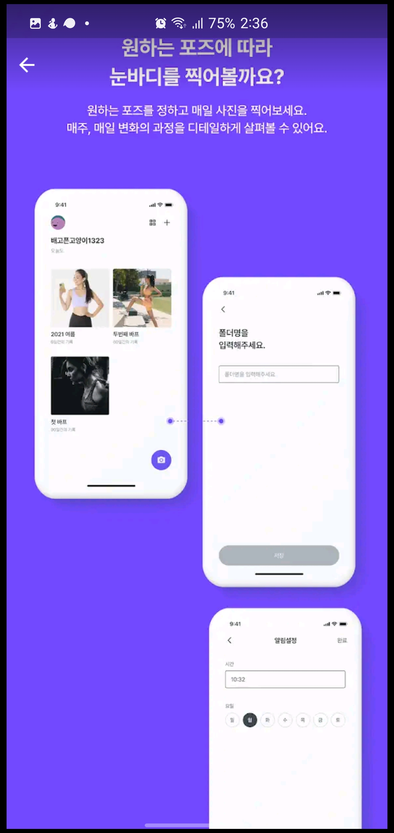
맞춤형 헬스 트레이너
경쟁사
"Plan fit"
" 어댑핏 "
" 사이즈잇"
" Noon Body"
문제
고객 세그먼트
가치 제안
솔루션
경쟁사

Slide 12
맞춤형 헬스 트레이너
경쟁사
"Plan fit"
" 어댑핏 "
" 사이즈잇"
" Noon Body"
" 홈링"
x
x
o
o
o
체형 분석
o
o
x
x
o
맞춤형 운동 추천
o
o
x
x
o
스케줄 기능
o
o
x
x
o
하루 운동 기록
x
o
x
x
o
식단

Slide 13










THANK YOU
맞춤형 헬스 트리이너

